Slide 1
تحلیل ریسک، بازده و ساختار مالی در ایران

Slide 2
فهرست مطالب
مقدمه
مبانی ریسک
انواع ریسک
مبانی بازده
مدل های قیمت گذاری
ساختار مالی
تحلیل صنایع ایران
جمع بندی
پرسش و پاسخ

Slide 3
مقدمه
اقتصاد ایران دارای نوسانات شدید و عدم‌قطعیت بالاست و اهمیت مدیریت ریسک در چنین شرایطی دوچندان می شود.
مدیریت ریسک یکی از مهم‌ترین الزامات سرمایه‌گذاری در ایران است.
هدف: بررسی مفاهیم ریسک، بازده و ساختار مالی با تمرکز بر شرایط ایران.

Slide 4
اهمیت موضوع
تصمیم‌گیری مالی بدون تحلیل ریسک ممکن نیست.
در کشورهای پرریسک مثل ایران، بازده اسمی با بازده واقعی فرق دارد.
ساختار مالی شرکت‌ها نقش تعیین‌کننده در بقا دارد.

Slide 5
تعریف ریسک
ریسک : احتمال انحراف بازده واقعی از بازده مورد انتظار

Slide 6
دسته‌بندی کلی ریسک
ریسک سیستماتیک: ریسک های سیستماتیک جزئی از اتفاقات رایج بازار هستند که به عوامل کلان اقتصادی، سیاسی یا اجتماعی مربوط می شوند و تاثیر آنها به کل جامعه تحمیل می‌شود.
ریسک غیرسیستماتیک: ریسک‌های غیرسیستماتیک به آن دسته از ریسک‌هایی اطلاق می‌شود که تنها بر یک صنعت، شرکت یا نهاد خاص تأثیر می‌گذارند و برخلاف ریسک‌های سیستماتیک، منشأ آن‌ها از درون سازمان‌ها یا بخش‌های خاص بازار ناشی می‌شود. این ریسک‌ها به صورت موضعی و محدود عمل کرده و می‌توانند از طریق تنوع بخشی در پرتفوی سرمایه گذاری تا حد زیادی کاهش یا حذف شوند.

Slide 7
ریسک سیستماتیک
• ناشی از عوامل کلان اقتصادی
• غیرقابل حذف با تنوع سبد
• عوامل: تورم، بهره، تحریم‌ها، نرخ ارز

Slide 8
انواع ریسک سیستماتیک:
1. ریسک نرخ بهره : ریسک نرخ بهره از جمله ریسک‌های سیستماتیک است که تحت تأثیر سیاست‌های پولی بانک مرکزی، شرایط اقتصادی کشور و تحولات بازارهای جهانی قرار دارد.
2. ریسک تورم: ریسک تورم به احتمال کاهش قدرت خرید پول در اثر افزایش سطح عمومی قیمت‌ها اشاره دارد.
3. ریسک ارزی: این ریسک معمولاً برای شرکت‌هایی که با بازارهای بین‌المللی در ارتباط هستند یا درآمد آن‌ها به ارزهای خارجی وابسته است، اهمیت ویژه‌ای دارد.
4. ریسک سیاسی: تغییرات ناگهانی در سیاست‌های اقتصادی، تصویب قوانین جدید، تحریم‌های بین‌المللی، بی‌ثباتی دولت‌ها و سایر رویدادهای سیاسی می‌توانند تأثیرات عمده‌ای بر بازارهای مالی داشته باشند.
5. ریسک بازار: ریسک بازار به طور کلی ناشی از نوسانات کلی بازار و شرایط اقتصادی کلان است. ویژگی اصلی ریسک بازار آن است که بر کل پرتفوی سرمایه گذاری تأثیرگذار است و امکان حذف کامل آن از طریق تنوع بخشی وجود ندارد. از این رو، شناخت و تحلیل دقیق این نوع ریسک سیستماتیک برای اتخاذ تصمیم‌های هوشمندانه در بازار سرمایه امری ضروری به شمار می‌آید.

Slide 9
مثال ریسک سیستماتیک
جهش نرخ دلار تغییر سودآوری بورس
تحریم کاهش فروش شرکت‌ها
کسری بودجه اثر بر نرخ بهره
*** این موارد حتی بهترین شرکت‌ها را هم تحت‌تأثیر قرار می‌دهد.

Slide 10
ریسک غیرسیستماتیک
مربوط به خود شرکت
قابل حذف با تنوع ‌بخشی
عوامل: ضعف مدیریت، خطای تولید، کمبود مواد اولیه

Slide 11
انواع ریسک غیرسیستماتیک:
1. ریسک تجاری: ریسک تجاری معمولاً از درون ساختار سازمانی یا عملکرد مدیریتی نشأت می‌گیرد و توان شرکت در تولید سود پایدار را تحت‌تأثیر قرار می‌دهد.
2. ریسک مالی: ریسک مالی به احتمال ناتوانی شرکت در انجام تعهدات مالی خود، مانند بازپرداخت بدهی‌ها، بهره و سایر هزینه‌های مالی گفته می‌شود.
3. ریسک مدیریتی: ریسک مدیریتی به ریسکی اطلاق می‌شود که از تصمیمات ضعیف، سوء مدیریت، ناکارآمدی در برنامه‌ریزی یا اجرای نادرست استراتژی‌های شرکت ناشی می‌شود.
4. ریسک صنعت:ریسک صنعت به مجموعه‌ای از تهدیدهایی اطلاق می‌شود که از درون یک صنعت خاص ناشی می‌شوند و می‌توانند تمامی شرکت‌های فعال در آن صنعت را تحت‌تأثیر قرار دهند.
5. ریسک قانونی: ریسک قانونی یا ریسک مقرراتی، به احتمال ایجاد زیان ناشی از تغییر یا اجرای ناگهانی قوانین، مقررات یا سیاست‌های نظارتی اشاره دارد.

Slide 12
روش های اندازه گیری ریسک
معیارهای اندازه گیری ریسک اولین بار با مطالعه شاخص های پراکندگی آماری تعیین شد و پس از آن سنجه های جدیدتری مانند دیرش، ضریب بتا و ارزش در معرض خطر توسعه یافت. ریسک عبارت است از احتمال نوسانات آتی نرخ بازدهی. شاخص های مختلفی برای تبیین نوسانات مورد استفاده قرار می گیرد که بعضی از مهم ترین آن ها بدین صورت هستند:
دامنه تغییرات
متوسط انحراف خطی (متوسط قدر مطلق انحرافات)
واریانس (متوسط مجذور انحرافات)
انحراف معیار
نیم واریانس
نیم انحراف معیار
شاخص بتا
ارزش در معرض خطر (VAR)

Slide 13
بازده: به سود یا زیان ناشی از سرمایه گذاری بـــازده گفته می‌شود. بازدهی مثبت، نشانگر سود است و بازدهی منفی زیان را نشان می دهد. برای مقایسه ی بهتر بین سرمایه گذاری های مختلف، بازده اغلب به صورت سالانه و درصدی از سرمایه گذاری اولیه گزارش می شود.
بازده = سود نقدی + سود سرمایه‌ای
بازده حقیقی = تورم– بازده اسمی
در ایران بازده حقیقی مهم‌تر است.

Slide 14
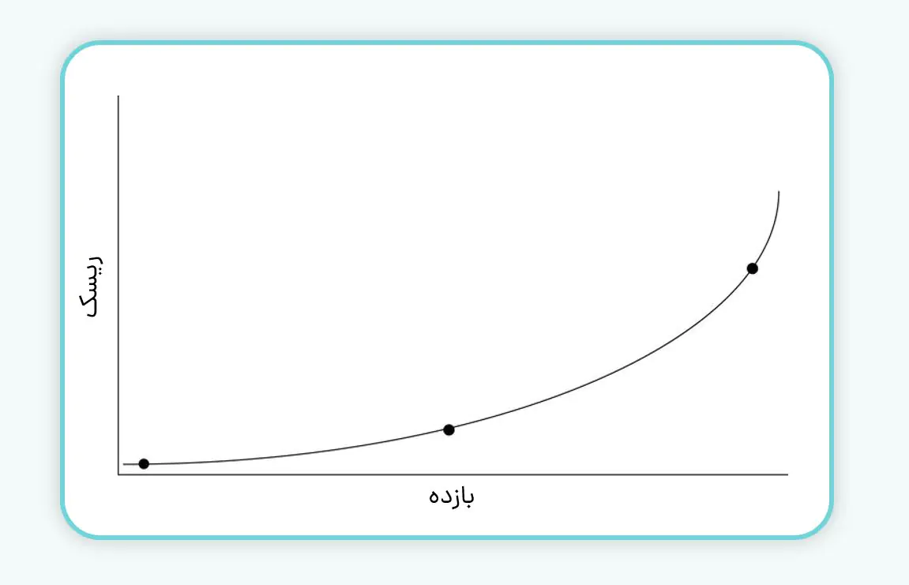
ارتباط ریسک و بازده
رابطه مستقیم:
ریسک ↑ بازده مورد انتظار ↑
***هیچ بازدهی بدون ریسک وجود ندارد.

Slide 15
روش‌های محاسبه بازده
بازده ساده
بازده دوره‌ای
بازده تجمعی
بازده میانگین
بازده مورد انتظار آماری

Slide 16
مدل CAPM
E(Rᵢ) = Rf + β(Rm – Rf)
β ریسک سیستماتیک
Rf نرخ بدون ریسک
Rm بازده بازار

Slide 17
محدودیت CAPM در ایران
بازار ناقص
نرخ بهره اداری
دستکاری شاخص
تورم بالا
تحریم
***بنابراین CAPM باید با احتیاط تفسیر شود.

Slide 18
بتا (β) و اهمیت آن
بتا بالا → نوسان زیاد
بتا پایین → ‌ریسک کم
نمونه‌ها:
خودرویی‌ها = بتا بالا
پتروشیمی‌ها = بتا متوسط
دارویی‌ها = بتا پایین

Slide 19
ریسک و بازده بازارهای ایران
مرتب‌سازی از کم‌ریسک به پرریسک:
1. سپرده بانکی
2. مسکن
3. بورس
4. طلا
5. ارز
6. کریپتو

Slide 20
مقایسه بازده بازارها
بازده بالقوه:
کریپتو > ارز > بورس > طلا > مسکن > سپرده

Slide 21
ساختار مالی
تعریف: ترکیب بدهی و حقوق صاحبان سهام
هدف: بهینه‌سازی ارزش شرکت

Slide 22
اهمیت ساختار مالی
کاهش هزینه سرمایه
کاهش ریسک ورشکستگی
افزایش ارزش شرکت
بهبود نقدینگی

Slide 23
انواع ساختار مالی
ساختار محافظه‌کارانه
ساختار جسورانه
ساختار متعادل

Slide 24
اهرم مالی
اهرم = میزان استفاده از بدهی
مزایا: افزایش بازده
معایب: افزایش ریسک مالی
***اهرم به نوعی روش تکثیر نمودن سود یا زیان می‌باشد.

Slide 25
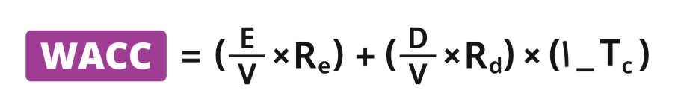
هزینه سرمایه WACC))
WACC نشان می‌دهد که یک شرکت برای تأمین مالی دارایی‌ها و پروژه‌های خود، به طور میانگین چه هزینه‌ای را متحمل می‌شود. این نرخ به عنوان نرخ تنزیل(Discount Rate) برای محاسبات ارزش فعلی پروژه‌ها نیز استفاده می‌شود و نقش مهمی در تصمیم‌گیری‌های مالی دارد.
  E ارزش بازار حقوق صاحبان سهام (Equity)
  D ارزش بازار بدهی⁠ها (Debt)
  V=E+D مجموع ارزش بازار سرمایه (کل تأمین مالی)
  rE هزینه حقوق صاحبان سهام (Cost of Equity)
  rDهزینه بدهی (Cost of Debt)
  Tcنرخ مالیات شرکت (Corporate Tax Rate)
  نکته مهم این است که هزینه بدهی پس از کسر مالیات لحاظ می‌شود زیرا بهره بدهی معمولاً قابل کسر از مالیات است.

Slide 26
تعیین ساختار مالی بهینه
تأثیر عوامل زیر:
ریسک صنعت
نرخ ارز
تورم
نقدینگی شرکت
استراتژی مدیریت

Slide 27
ساختار مالی در شرکت‌های ایرانی
وابستگی زیاد به بانک
بدهی کوتاه‌مدت بالا
مشکل در تامین مالی خارجی
بازار بدهی کم‌عمق

Slide 28
صنعت فولاد
انرژی‌بر
صادراتی
حساس به نرخ ارز
ریسک عملیاتی بالا (قطعی گاز/برق)

Slide 29
صنعت پتروشیمی
حساس به قیمت نفت
تحریم‌پذیر
سودآوری بالا
ریسک ارزی زیاد

Slide 30
صنعت بانکی
نظارت شدید
دارایی‌های منجمد
اهرم زیاد
ریسک اعتباری بالا

Slide 31
صنعت خودرویی
وابسته به قطعات وارداتی
زیان انباشته
بتای بسیار بالا
نوسان شدید قیمت سهام

Slide 32
صنعت دارویی
کم‌ریسک
تقاضای پایدار
بتای پایین
حساس به نرخ ارز

Slide 33
ریسک سیاسی و تأثیر آن بر صنایع
تحریم‌ها
تغییر قوانین
نوسان نرخ دلار
ریسک پیش‌بینی‌ناپذیر سیاست‌های اقتصادی

Slide 34
ابزارهای مدیریت ریسک
تنوع‌بخشی
ابزارهای مشتقه
بیمه
پوشش ریسک ارزی
مدیریت نقدینگی

Slide 35
تحلیل ریسک در شرکت‌ها
مدیریت هزینه
کنترل بدهی
کاهش هزینه تامین مالی
افزایش شفافیت

Slide 36
جمع‌بندی
ریسک در ایران بالا اما قابل مدیریت
بازده بیشتر نیازمند پذیرش ریسک بیشتر است
ساختار مالی نقش کلیدی در بقا دارد

Slide 37
پیام‌های کلیدی
۱) ریسک را بشناس
۲) بازده را صحیح محاسبه کن
۳) ساختار مالی بهینه انتخاب کن

Slide 38
منابع پیشنهادی
کتاب مدیریت مالی (رهنمای رودپشتی)
مالی کورپوس
گزارش‌های سالانه بورس
نشریه‌های اقتصادی معتبر

Slide 39
سپاس از توجه شما

